Slide 1

SISTEMA DE MONITORAMENTO DA ARBORIZAÇÃO URBANA
Autores: Michel Wesner, Rafael Bettoni, Rodrigo Do Nascimento, Vinícius Glienke, Vinícius Kinner e Willian Zembrani.

Slide 2
Problemas causados pela ausência de árvores no espaço urbano:
Aumento das temperaturas, tornando as cidades mais quentes e desagradáveis.
Contribuição para a poluição do ar, resultando em altos níveis de poluentes que afetam a saúde das pessoas.
Excesso de ruído urbano devido à falta de árvores, resultando em poluição sonora excessiva.

Slide 3

Objetivo
Apresentar soluções para minimizar os problemas causados pela falta de árvores nas cidades.
Enfatizar um sistema interativo que envolva a comunidade.

Slide 4
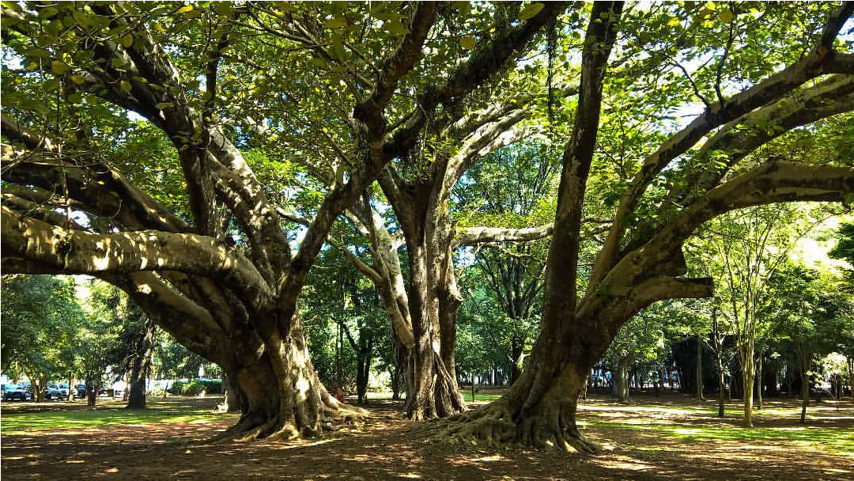
Metodologia
Identificação de Áreas Prioritárias para Arborização:
Avenidas principais
Parques
Praças

Slide 5
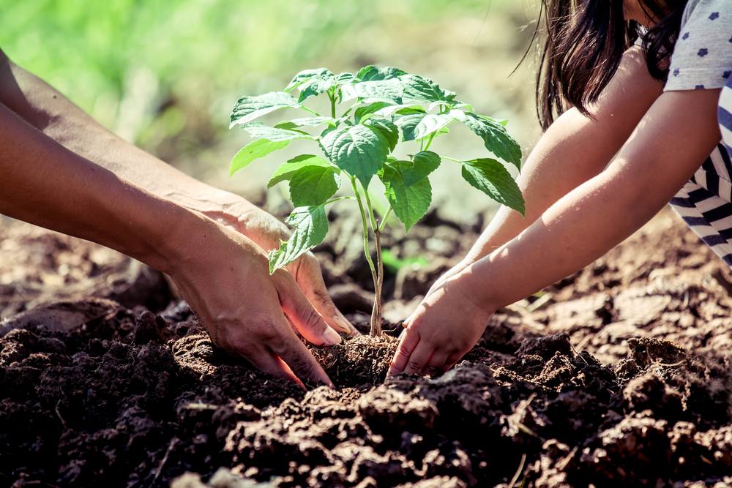
Estabelecimento de Parcerias:
Colaboração com a prefeitura
Parcerias com empresários visando o plantio de árvores

Slide 6
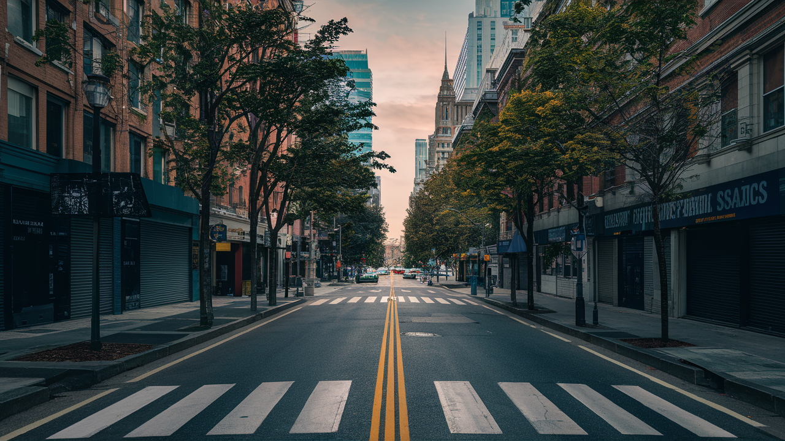
Monitoramento Geral da Arborização Urbana:
Acompanhamento contínuo do crescimento e manutenção das árvores.

Slide 7
Resultados Esperados
Redução das Temperaturas:
Árvores ajudam a resfriar as áreas urbanas, proporcionando um ambiente mais agradável.
Melhora da Qualidade do Ar:
Filtragem de poluentes e produção de oxigênio pelas árvores.
Diminuição do Ruído Urbano:
As árvores atuam como barreiras naturais contra o som.
Aumento da Qualidade de Vida:
Mais áreas verdes proporcionam bem-estar físico e mental à população.

Slide 8
Conclusão
Conscientizar a comunidade sobre a importância da arborização urbana.
Educar sobre os benefícios das árvores.
Estimular o engajamento na preservação do meio ambiente.
Promoção da Participação Ativa da Comunidade:
Facilitar o registro de problemas relacionados às árvores.
Incentivar a colaboração na resolução desses problemas.

Slide 9
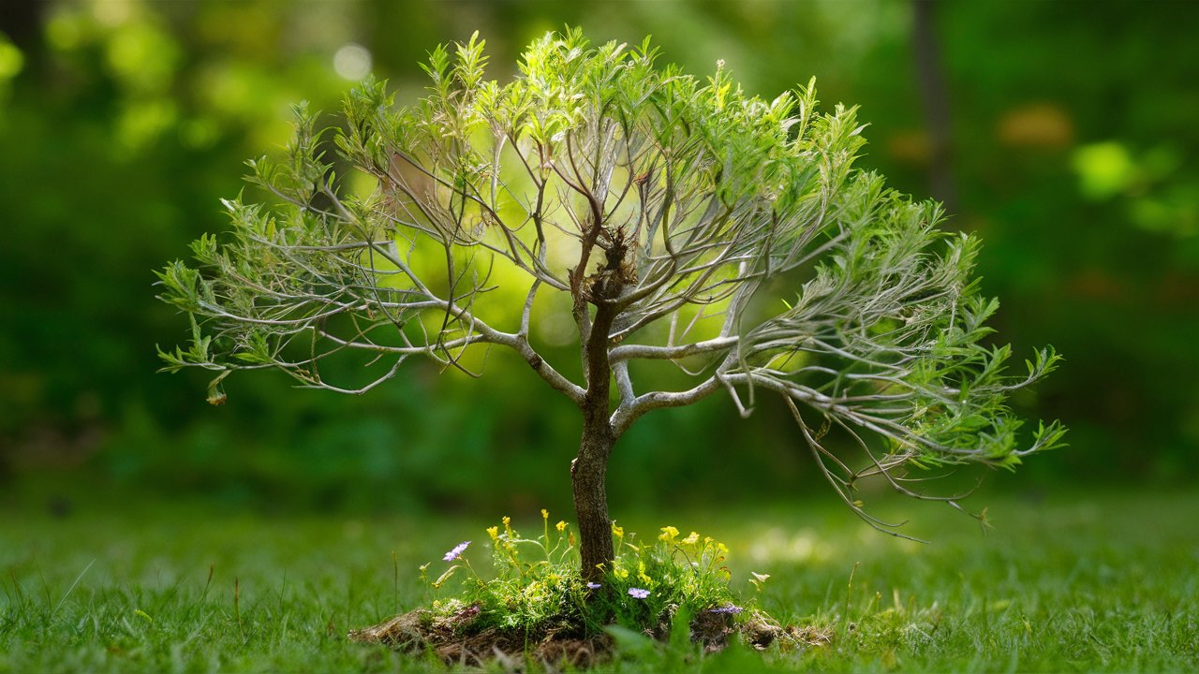
Palavras-chave
Arborização urbana
Áreas verdes
Sustentabilidade
Comunidade
Qualidade de vida

Slide 10
Obrigado pela atenção!

